Slide 1




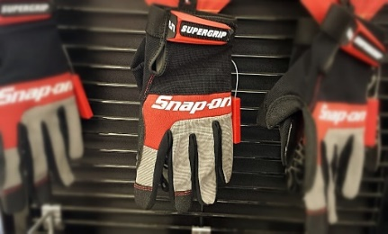



2017 스포츠산업 창업지원센터
교육 프로그램
한 남 대 학 교

Slide 2

2017 한남대학교 스포츠산업 창업지원 센터
교육 프로그램 개요
본 교육 프로그램은 문화체육관광부와 한국스포츠개발원이 공식 후원
스포츠 관련 창업에 관심 있는 사람이면 누구나 지원 가능(3년 미만의 창업자도 지원 가능)
교육은 스포츠산업 및 창업과 관련한 다방면의 지식, 기술, 커뮤니케이션 기법 전수에 주안점. 전문가 컨설팅/멘토링, 스포츠 산업체 현장 실습 프로그램도 운영
우수 교육생 중 ‘2018년 보육대상자’를 선정하여 창업 프로그램 지원 예정(팀당 최대 3천만 원). 사무/연구 공간 및 공동작업장도 함께 제공
교육비 전액 무료!
교육생 모집 개요
○ 과 정 명 : 2017 스포츠산업 창업지원 교육프로그램
○ 모집기간 : 2017년 7월 1일 ~ 8월 18일
○ 모집인원 : 40명 내외
○ 교육기간 : 2017년 9월 1일 ~ 11월 30일
○ 문 의 : 042-629-5763(전화), Sstartup@hnu.kr(이메일)

Slide 3





2017 스포츠산업 창업지원 교육 프로그램
교육 프로그램 지원자들을 위한 주요 창업 아이템 예시
스포츠 시설/장비/용품
스포츠 헬스케어 (스포츠 의료/건강 분야 창업 아이템 등)
스포츠 교육 서비스 (엘리트스포츠/생활체육 동호회 관련 사업 등)
스포츠 융복합 ICT (인터넷정보기기, e-sports 등)
기타 스포츠 산업 관련 창업 아이템들

Slide 4


교육 프로그램 로드맵
교육 강좌 단계별 진행 내용
1단계
2단계
3단계
4단계
5단계
스포츠산업
창업기회 발견(Exploring)
스포츠사업
창업준비(Preparing)
본격
사업화(Developing)
스포츠
사업경영
(Managing)
스포츠사업
지속성확보
(Sustaining)
교육과정 운영계획
교육 강사진: 관련 전문가들(창업기업 경영자, 실무진, 전공분야 교수 등)
수강생: 스포츠산업 관련 예비 창업자 및 3년 미만 스타트업
1~2 단계 기본과정(9월~10월 중순), 3~5 단계 심화과정(10월 중순~11월 말)
교과목 예시: 스포츠산업 창업 시장 환경 및 트랜드, 스포츠 창업 기획/실무, 스포츠 창업과 ICT, 스포츠 창업 시제품 개발, 창업 기술 창출과 효과적 상품화 전략

Slide 5

교육 프로그램 로드맵
교육 일정
​​창업캠프: 9/8~9/10, 2박3일 집중교육
일반교육: 9/13~11/8, 매주 수요일 & 목요일 19:00~22:00시. 토요일은 14:00시 격주 운영
특허캠프: 11/17~11/19, 2박3일 집중교육

Slide 6



2017 스포츠산업 창업 교육 프로그램
2017~2019 스포츠산업 창업지원센터 3단계 기본 계획
발굴
육성
사업화
스포츠 창업교육:
강좌 90시간 이수
(4) 멘토링: 실전 창업 맞춤형
자문
(7) 시제품 고도화:
각종 제품 고도화 노하우 전수
(2) 스포츠산업 창업캠프:
창업 아이디어/아이템 개발
(5) 스포츠 창업보육:
보육센터 입주
(6) 제품 컨설팅: 기업진단 경영
전략 수립 및 시제품 제작 코칭
(8) 시장 반응 활용:
판로 개척 컨설팅, 마케팅 지원
(3) 창업경진대회:
창업아이템/ 비즈니스
모델(BM)
(9) 기타 보육 프로그램:
전시회 참가 지원 등 예정

Slide 7


2017 스포츠산업 창업 교육 프로그램
스포츠산업 ‘창업캠프’
교육명칭 : 2017 한남대학교 스포츠산업 창업캠프
대 상 : 교육생 전원
운영기간 : 2017년 9월 8일~10일(2박3일)
주요내용
스포츠산업 창업 체험 시뮬레이션 방식의 교육 캠프
사업계획서 작성 및 실습
스포츠산업 창업 아이디어 및 아이템에 대한 컨설팅
스포츠산업 창업실무과정을 통한 창업 방향 및 아이템 구체화
창업 아이템의 상품화 구현 계획(시제품 개발 관련)
스포츠산업 창업 전문가 특강/컨설팅(스피치, 디자인 등)

Slide 8

2017 스포츠산업 창업 교육 프로그램
스포츠산업 ‘특허캠프’
교육명칭 : 2017 한남대학교 스포츠산업 특허캠프
대 상 : 교육생 전원
운영기간 : 2017년 11월 중(11/17~11/19 예정)
주요내용
특허 / 각종 지적재산권 관련 이슈 집중 교육
특허 / 각종 지적재산권의 실제 신청 및 출원 역량 강화
스포츠 스타트업 경영 노하우 전수
스포츠산업 창업 기술, 효과적 상품화 전략 등 소개

Slide 9



2017 스포츠산업 창업 교육 프로그램
스포츠산업 ‘창업경진대회’
교육명칭 : 2017 한남대학교 스포츠산업 창업경진대회
대 상 : 교육 이수 예정자 전원
운영기간 : 2017. 11. (1개월)
주요내용
- 창업 아이디어를 발전시킨 사업계획서 제출. 모의 투자유치 설명회 개최
- 일선 스포츠 창업전문가, 현장 경험자, 기업가 등 전문가 패널을 구성,
심사위원으로 위촉하여 창업 아이템에 대한 심도 있는 평가와 자문
- 수상자는 ‘2018년 보육대상자’ 로 선정. 이후 창업 프로그램 지원(팀 당
최대 3천만 원). 사무/연구 공간 및 공동작업장도 함께 제공

Slide 10

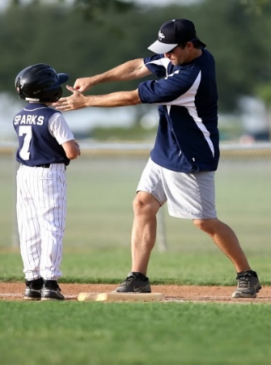

2017 스포츠산업 창업 교육 프로그램
스포츠산업 ‘창업 멘토링’
1:1 멘토링 서비스는 2017년 교육기간 동안 전 교육참가자들에게 집중 제공 됨
2018년 보육대상자들에게는 그룹 멘토링, 솔루션 멘토링, 크로스 멘토링 등
다양한 맞춤형 멘토링 서비스 지원 예정

